Slide 1

6.5.1 环的定义及性质

Slide 2

设R是一个非空集合，其中有加“+”、乘“•”两种二元代数运算，称(R, +, • )为一个环，如果
1) a+b=b+a，
2) a+(b+c)=(a+b)+c，
3) R中有一个元素0，适合a+0=a，
4) 对于R中任意a，有-a，适合a+(-a)=0，
5) a • (b • c)=(a • b) • c，
6) a • (b+c)=(a • b)+(a • c)，
(a+b) • c=(a • c)+(b • c)。
Notes:
前4条指明R对加法构成Abel群。5指明R对乘法构成半群。6因为乘法不一定满足交换律。

Slide 3


所有整数在整数的加法与乘法下作成一个环，叫做整数环。
域上的所有n阶矩阵在矩阵的加法与乘法下作成一个环，叫做n阶矩阵环。
域上的所有多项式在多项式加法与乘法下作成一个环，叫做多项式环。
整数模n的所有剩余类集合在剩余类加法与乘法下作成一个环。
所有有理数、所有实数、所有复数在数的加法与乘法下都分别作成环，常称为有理数域、实数域、复数域。
Notes:
一般情况下，涉及到数的加法和乘法都可能是环。

Slide 4

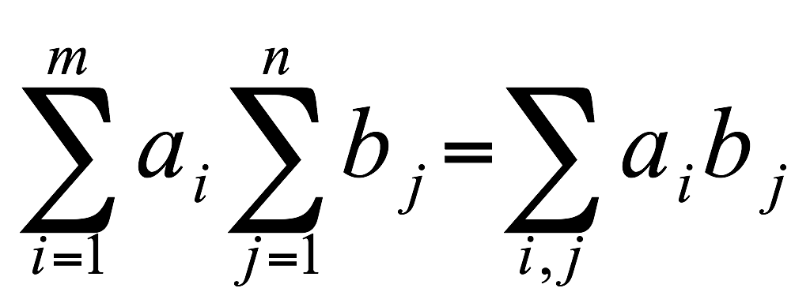
性质1 用数学归纳法，分配律可以推广如下：
a(b₁+…+b_{n})=(ab₁) +…+(ab_{n})，
(a₁+…+a_{m})b=(a₁b)+…+(a_{m}b)，
Notes:
最后的式子：即所有的a和所有的b乘一遍

Slide 5

性质2 a(c-b)=(ac)-(ab)，
(c-b)a=(ca)-(ba)。
证明：由a(c-b)+(ab)=a(c-b+b)=ac，得a(c-b)=(ac)-(ab)。同理，
(c-b)a=(ca)-(ba)。
性质3 a0=0，0a=0。
证明：由性质2，令b=c=0，得
a(0-0)=(a0)-(a0)=0， (0-0)a=(0a)-(0a)=0，
即，a0=0，0a=0。
Notes:
性质2：说明了-的含义，a-a=a+(-a)
性质3：0是+运算的壹；是*运算的零元

Slide 6

性质4 a(-b)=-(ab)，(-a)b=-(ab)，
(-a)(-b)=ab。
证明：由性质2，令c=0，即得
a(-b)=a(0-b)=(a0)-(ab)=-(ab)，
(-a)b=(0-a)b=(0b)-(ab)=-(ab)。
因此，(-a)(-b)=-((-a)b)=-(-(ab))=ab。
性质5 对任意整数m，都有
a(mb)=(ma)b=m(ab)。
Notes:
性质4：定义了-号怎么进行乘法运算

Slide 7

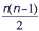
性质6 a^{m+n}=a^{m}a^{n}，(a^{m})^{n}=a^{mn}。
性质7 在交换环中，有第三指数律：
(ab)^{n}=a^{n}b^{n}。
性质8 在交换环中二项式定理成立：
(a+b)^{n}=a^{n}+na^{n-1}b+ a^{n-2}b²+…+b^{n}。
用数学归纳法证明。

Slide 8

如果环R不只有一个元素而且有一个元素1适合对任意a∈R，
1a=a1=a
则称R为含壹环。
例：整数环为含壹环，所有偶数在数的加法和乘法下作成的环不是含壹环。

Slide 9

性质9 含壹环R的壹是唯一确定的。
证明：若1、1’为R的两个壹，则1’=11’=1。
性质10 设环R有1，则1≠0。
证明：取a∈R，且a≠0，则a0=0，而a1=a，故1≠0。
性质11 任意环R均可扩充成一个含壹环R⁺。
证明：令R⁺={a+m|a∈R，m∈Z}。规定：
(a+m)+(b+n)=(a+b)+(m+n)；
(a+m)(b+n)=(ab+na+mb)+mn。
则R⁺为环，其壹为0+1。
Notes:
性质11：a+m的+只是一个符号；接下来的规定分别定义了R+上的加法和乘法；注意区分每一个+和*是在哪个集合之上，见书。这两个规定保证了R+上的两个运算的封闭性，最后的形式都为a+m.
验证一下壹为0+1：(a+m)(0+1)=(a0+1a+m0)+m1=a+m

Slide 10

定义6.5.4 若R是环，S是R的非空子集，若S在R的加法和乘法下仍是环，则称S是R的子环。
结论：R本身以及{0}是R的两个平凡子环。
定理6.5.1 环R的子集S作成子环必要而且只要，
1) S非空；
2) 若a∈S，b∈S，则a-b∈S;
3) 若a∈S，b∈S，则ab∈S。

Slide 11

对于环来说，若大环有壹，子环未必有壹。
例如：整数环含1，但其子环偶数环不含1。
即使子环有壹，其壹未必与大环的壹一致。
Notes:
在黑板上举例子。矩阵环，单位矩阵是大环的壹，子集只有左上角的1，其他位置为0，壹不一致。

Slide 12

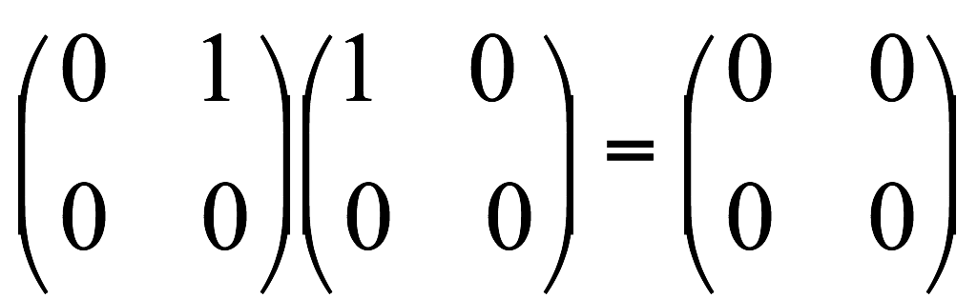
定义6.5.5 若R是环，a,b∈R，如果a≠0，b≠0，但ab=0，则称a,b为零因子。如果R没有这样的元素，则说R无零因子。
无零因子的环称为消去环。
例：整数环是消去环。
矩阵环不是消去环，有零因子。比如，

Slide 13

性质12 环R是消去环 iff R中消去律成立。
证明：必要性。如果a≠0，且ab=ac，那么ab-ac=0，即a(b-c)=0。因环R中无零因子，而a≠0，故必有b-c=0，即b=c，因此，左消去律成立，同理可证右消去律也成立。
充分性。设消去律成立，即由a≠0,ab=ac可推出b=c。若ab=0,a0=0，所以ab=a0。而a≠0,则由消去律可得b=0。故R无零因子,R是消去环。

Slide 14

性质13 在消去环R中，不为0的元素在加法下的周期相同。
证明：
1)若不为0的元素在加法下的周期都为0，则得证。
2)否则，R中存在非零元素a，a的周期不是0，设为m，即ma=0。

Slide 15

任取R中非零元b，则：
a(mb)=(ma)b=0b=0，
又由a≠0，且R无零因子知，mb=0，b的周期不是0，设为n，则n|m。
另一方面，(na)b=a(nb)=a0=0，又由b≠0，且R无零因子知，na=0。而a的周期为m，故m|n。
因此，m=n。
由b的任意性知，在消去环R中，不为0的元素在加法下的周期都与a的周期相同。

Slide 16

性质14 在消去环R中，不为0的元素在加法下的周期或为0或为质数。
证明：设a∈R，a≠0，且a的周期为n，故：na=0。
1)若n=0，则得证。
2)否则，只需证n是质数。

Slide 17

用反证法。设n不是质数，则n=n₁n₂，且n₁≠1，n₂≠1。故1<n₁<n，1<n₂<n。
显然，n₁a，n₂a∈R，由a的周期为n知：n₁a≠0，n₂a≠0。
而(n₁a)(n₂a)=(n₁n₂)(aa)
=(na)a=0a=0，
故n₁a，n₂a为零因子，与R无零因子矛盾。
因此，原假设不对，n是质数。

Slide 18

定义6.5.6 有壹无零因子的交换环。
理解整区定义：
是含壹环(至少两个元素)、消去环、交换环。
想证明(R, +, •)是整区，需要证明：
1)(R, +)是Abel群；
2)(R, •)是半群，有壹，且交换律、消去律成立(无零因子)；
3)•对+有分配律。

Slide 19

整数环、有理数环、实数环、复数环都是整区。
实数域上的所有n阶矩阵在矩阵的加法与乘法下作成的n阶矩阵环不是整区：不是交换环，不是消去环。
整数模4的所有剩余类集合Z₄在剩余类加法与乘法下作成一个有壹的交换环，但不是整区：不是消去环。
Notes:
例3：3*2=2，1*2=2，但是不能推出1=3，不满足消去律。

Slide 20

定义6.5.7 设R为环，如果去掉0，R的其余元素作成一个乘法群，则称环R为体。
理解体的定义：
是含壹环(至少两个元素)、消去环，任意非零元素在乘法下有逆，未必是交换环，因此未必是整区。
想证明(R, +, •)是体，需要证明：
(R, +)是Abel群；(R*, •)是群； •对+有左右分配律。
例：整数环不是体。有理数环、实数环、复数环都是体。
可见，整区未必是体，体也未必是整区。
Notes:
整数环不是体，因为(Z*, •)不是群，没有逆元素。

Slide 21

假定R是无零因子的有限环，且不只有一个元素，则R必是一个体。
证明：只需证明环R中所有非零元做成乘法群。
1)由R中不只有一个元素，知R*非空。
2)任取a,b∈R*，即a≠0，b≠0，由R无零因子，知ab≠0，即ab∈R*。
3)由环R对乘法适合结合律知，R*对乘法亦适合结合律。
4)由R无零因子知，R*中消去律成立。
5)由R有限，知R*有限。
所以环R中所有非零元做成乘法群，因而是体。
Notes:
这里证群用的是P201习题6.2.2，若G有限，且满足消去律，则G是群。

Slide 22

定义6.5.8 域是交换体。
理解域的定义：
是含壹环(至少两个元素)、消去环、任意非零元素在乘法下有逆，交换环。
想证明(R, +, •)是域，需要证明：
(R,+)是Abel群；(R*,•)是Abel群；•对+有分配律。
在域中每一个非零元素都具有两个与之相联系的周期，一个是在加法群中的加法周期，一个是在乘法群中的乘法周期。

Slide 23
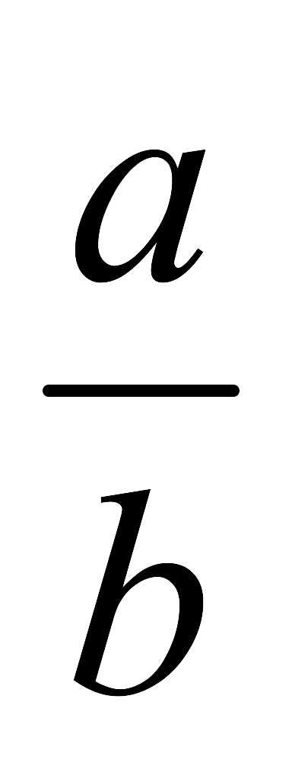
例：有理数域、实数域都是域。
其中每一非零元素的加法周期是0(无穷)，1的乘法周期是1，-1的乘法周期是2，此外，其它非零元的乘法周期为0。
在域中，ab⁻¹可以写成 。
结论1 域中所有非零元素都有相同的加法周期，且或为0，或为质数。
结论2 域是整区。
Notes:
整区要求含壹环、消去环、交换环，
体要求含壹环、消去环，乘法构成群。
域是交换体，当然是整区。

Slide 24

有限整区是域。
证法一：因为有限整区是无零因子的有限环，且不只有一个元素，所以有限整区是体。再由整区是交换环，知，有限整区是交换体，因此是域。
证法二：只需证明整区R中非零元做成乘法群。
1)由R是整区，知R*非空：1∈R* 。
2)任取a,b∈R*，即a≠0，b≠0，由R无零因子，知ab≠0，即ab∈R*。
Notes:
整区要求含壹环、消去环、交换环，
域是交换体，
体要求含壹环、消去环，乘法构成群。

Slide 25
3)由环R对乘法适合结合律知，R*对乘法亦适合结合律。
4)R*有乘法单位元1。
5)任取a∈R*，由R无零因子知，R*中消去律成立，再由R*有限，知aR*=R*。由1∈R*，知1∈aR*，即有a_{k}∈R*，使得aa_{k}=1，即每个非零元在乘法下有逆。
所以有限整区中非零元做成乘法群，因而是体，再由整区是交换环，知，有限整区是域。

Slide 26

设R={0,1,2,3,4}，定义R上的运算如下：
a⊕b=a+b(mod 5)
a⊙b=ab(mod 5)
则(R, ⊕, ⊙)是域。
1，2，3，4的加法周期是？
5
1，2，3，4的乘法周期分别是？
1的乘法周期为1；2、3为4；4为2
Notes:
加法：0的逆是0，1与4互逆，2与3互逆。
乘法：1的逆是1，2与3互逆，4的逆是4。
1、2、3、4的加法周期是5；
1的乘法周期是1，2、3的乘法周期为4，4的乘法周期为2

Slide 27

设Z_{p}是模p的剩余类环， 则Z_{p}是域 iff p是质数。
证明： 必要性。用反证法。假设p不是质数，则p=ab，0<a<p，0<b<p，于是
[a][b]=[ab]=[p]=[0]
但[a]≠[0]，[b]≠[0]，因此，[a]，[b]为Z_{p}的零因子，与Z_{p}是域矛盾。
充分性。显然，Z_{p}是交换环且有壹：[1]。故只需证Z_{p}不含零因子，则Z_{p}是有限整区，因此就是域。
Notes:
整区要求含壹环、消去环、交换环，
有限整区是域。只需证是有限整区。

Slide 28

用反证法。假设Z_{p}含零因子，即其中存在元素[a]≠[0]，[b]≠[0]，但[a][b]=[0]，由[a]≠[0]，知p不整除a；由[b]≠[0]，知p不整除 b；再由p是质数，知p不整除ab。
而由[ab]=[a][b]=[0]，知，p|ab，产生矛盾，因此，Z_{p}不含零因子。
还可以用域的定义来证。
Z_{p}中非零元的加法周期是？
Notes:
Z_{p}中非零元的加法周期是p。

Slide 29

下述集合在规定运算下是环、整区、体、域吗?
1){a+b |a,b∈Z}关于数的加法和乘法；
2){a+b |a,b∈Q}关于数的加法和乘法；
3){a+b |a,b∈Z}关于数的加法和乘法；
4){a+bi|a,b∈Z, i²=-1}关于复数的加法和乘法；
5)n≥2，所有n阶实矩阵集合M_{n}(R)关于矩阵的加法和乘法；
6)x的实系数多项式集合关于多项式的加法和乘法；
7)实数集合R关于加法+和乘法*，其中+是普通加法，*规定对R中任意a,b，a*b=|a|b。
Notes:
1)是整区，但不是体和域；考虑元素的逆。
2)是整区，体和域；
3)不是环，关于乘法运算不封闭；
4)是整区，但不是体和域；考虑元素的逆。
5)是环，但不是整区，体和域；考虑乘法交换律。
6)是整区，但不是体和域；考虑元素的逆。
7)不是环，因为*对+不适合分配律。

Slide 30
子体、子域
定义6.5.9 体K的一个子环，若仍为体，则叫子体；若又为域，则叫K的子域。
同样，对于域F，也可以有F的子环和子域。
例：整数环是实数域的子环，实数域是复数域的子域。

